Slide 1
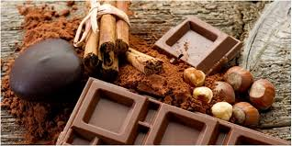
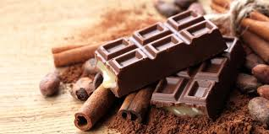
FORTIFIKASI TEPUNG DAUN KELOR (Moringa oleifera) DENGAN SUSU BUBUK DAN KONSENTRASI KAYU MANIS (Cinnamomum burmani) TERHADAP karakteristik DARK CHOCOLATE
FAUZIAH RAHMAWATI
NRP. 123020155
Dosen Pembimbing I
Dr.Ir. Yusep Ikrawan, M.Eng
Dosen Pembimbing II
Dr.Ir. Nana Sutisna .A, M.Sc
Dosen Penguji
Ir.Hj. Ina Siti Nurminabari, MP

Slide 2
LATAR BELAKANG
FAO dan WHO :
Fortifikasi pangan adalah penambahan zat gizi mikro maupun zat gizi makro kedalam bahan pangan
Vitamin A, B, C serta mineral I, P, K,Ca, Fe yang tinggi.
Protein (20 jenis asam amino ) yang mampu meningkatkan sistem imun.
Kandungan Antioksidan : Saponin, alkaloid, fitosterol, tanin, fenolik, dan flavonoid (Quercetin)
Jenis rempah-rempah yang mengandung epicatechin, yaitu senyawa aktif dapat meningkatkan insulin, dan metabolisme glukosa dalam darah (Diabetes)
Minyak Atsiri (cynemaldehide), menghambat aktivitas bakteri.
Mengandung Antioksidan (flavonoid ,Alkaloid, polifenol) yang sangat berguna untuk mencegah masuknya radikal bebas ke dalam tubuh, meningkatkaan tingkat seratonin pada otak, dan dapat menurunkan kadar Kolestrol (LDL).
Pangan Fungsional

Slide 3
IDENTIFIKASI MASALAH
Apakah fortifikasi tepung daun kelor (Moringa oleifera) dengan susu bubuk berpengaruh terhadap karaketristik Dark Chocolate?
Apakah konsentrasi kayu manis (Cinnamomumburmani) berpengaruh terhadap karakteristik Dark Chocolate?
Apakah interaksi antara fortifikasi tepung daun kelor (Moringa oleifera) dengan susu bubuk dan konsentrasi kayu manis (Cinnamomum burmani) berpengaruh terhadap karakteristik Dark Chocolate?

Slide 4
MAKSUD PENELITIAN
Maksud yang hendak dicapai dari penelitian ini adalah untuk mempelajari pengaruh fortifikasi tepung daun kelor (Moringa oleifera) dengan susu bubuk dan pengaruh konsentrasi kayu manis (Cinnamomum burmani) yang digunakan dalam pembuatan Dark Chocolate.
TUJUAN PENELITIAN
Tujuan penelitian untuk mendapatkan produk Dark Chocolate yang memiliki sifat fungsional yaitu dengan peningkatan kandungan antioksidan dari kayu manis dan tepung daun kelor ,serta kandungan karbohidrat, protein, dan kandungan zat gizi mikro dari tepung daun kelor yang bermanfaat bagi kesehatan.

Slide 5
Manfaat Penelitian
Dengan penelitian ini diharapkan dapat memperoleh manfaat yaitu untuk meningkatkan sifat fungsional Dark chocolate dengan penambahan tepung daun kelor (Moringa oleifera) dengan susu bubuk , dan kayu manis (Cinnamomum burmani), serta memberikan informasi mengenai penambahan konsentrasi kayu manis, penambahan tepung daun kelor dalam pembuatan Dark chocolate.

Slide 6
KERANGKA PEMIKIRAN
Wanti, A (2008)
Dua sifat utama cokelat yang perlu diperhatikan adalah flavor dan tekstur berbagai cara mengolah cokelat, salah satu diantaranya meliputi tahap-tahap : pencampuran, pelembutan, penghalusan (coanching), tempering, dan pencetakan.
Minifie W (1989)
Pencampuran bahan-bahan yang berbentuk bubuk merupakan proses yang penting dalam pembuatan coklat, dimana bahan bubuk mempunyai sifat sukar dibasahi dan perlu adanya pengemulsi.
Mayasari (2002)
Proses pengolahan cokelat batang menggunakan bahan-bahan seperti coklat bubuk, gula tepung, susu bubuk, lemak cokelat, mentega putih, dan lesitin.
Penggunaan lesitin yang berlebihan akan menyebabkan cokelat menjadi kental. Penggunaan lesitin harus disesuaikan dengan jumlah optimum bagi tiap massa cokelat.
Hartomo dan Widatmoko (1993)

Slide 7
Harnaz (2010)
Conching adalah proses pengadukan dan emulsifikasi. Proses choncing dilakukan dalam suhu tertentu, yakni 45-60˚C. Lama proses conching bisa mencapai 72 jam untuk cokelat kualitas tinggi atau 4-6 jam untuk cokelat bermutu rendah.
Saleh I (2006)
Proses conching dilakukan untuk mengeluarkan asam-asam volatil, oleh karenanya akan mengurangi keasaman pada cokelat tersebut. Pada proses conching akan mengasilkan cokelat yang mempunyai aroma baik, kehalusan baik, menjadikan pasta cokelat tersebut homogen dan menyebabkan cokelat tersebut mempunyai viskositas yang stabil.
Daun kelor mengandung banyak kandungan zat seperti: protein, lemak, karbohidrat, berbagai mineral, vitamin dan asam amino. Oleh karena itu, daun kelor dapat dimanfaatkan sebagai makanan alternatif pada kasus malnutrisi, dapat mengontrol kadar glukosa pada penderita Diabetes Mellitus, menurunkan kolesterol, anemia, antialergi, antikarsinogenik, dan anti inflamasi.
Wihastuti et,al (2007)
Menyatakan bahwa ekstrak etanol kulit kayu manis dosis 50, 100, dan 200 mg/kg bb mampu menurunan kadar glukosa darah pada mencit jantan yang diinduksi glukosa 2 g/kg bb dengan metode uji toleransi glukosa. Penurunan kadar glukosa darah diduga disebabkan oleh adanya senyawa tanin yang ada pada kayu manis, yang dapat meningkatkan sensitivitas sel β-pankreas untuk melepaskan insulin.
Hananti, dkk., (2012)

Slide 8
HIPOTESIS
Berdasarkan kerangka pemikiran diatas diduga bahwa :
Fortifikasi tepung daun kelor dengan susu bubuk diduga berpengaruh terhadap karakteristik Dark Chocolate.
Konsentrasi kayu manis diduga berpengaruh terhadap karakteristik Dark Chocolate.
Interaksi antara fortifikasi tepung daun kelor dengan susu bubuk dan Konsentrasi kayu manis diduga berpengaruh terhadap karakteristik Dark Chocolate.

Slide 9
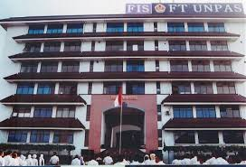
TEMPAT DAN WAKTU PENELITIAN
Penelitian bertempat di Laboratorium Penelitian Program studi Teknologi Pangan Fakultas Teknik Universitas Pasundan, Jalan Dr. Setiabudhi No 193 Bandung.
Laboratorium Fisiologi Hasil Balai Penelitian Tanaman dan Sayuran (BALITSA), Jl. Tangkuban Perahu No.517, Cikole, Lembang, Kabupaten Bandung Barat, Jawa Barat
Waktu penelitian dilakukan pada bulan Mei-Agustus 2016

Slide 10
Bahan dan alat penelitian
Bahan pembuatan Dark Chocolate :
Bahan analisis :
Cocoa powder
Cacao butter
Susu bubuk
Tepung daun kelor
Lesitin kedelai
Gula tepung
Kayu manis
Aquadest
alkohol 70%
NH₂SO₄ anhidrat
HgO
Selenium black
Batu didih
H₂SO₄ pekat
NaOH 30%
Na₂S₂O₃ 5%,
Granul Zn
HCl 0,1 N
NaOH 0,1 N
Indikator PP (Fenolftalein)
Larutan DPPH
NA(Nutrient Agar)
Suspensi Staphylococcus aureus.

Slide 11
Alat Pembuatan Dark Chocolate :
Alat Analisis :
Neraca digital
Tangkrus
Labu kjeldahl
Kompor gas
Kawat kasa
Labu takar
Labu erlenmeyer
Labu destilasi
Kondensor
Selang
Adapter
Klem dan statif
Buret
Corong
Gelas kimia
Filler, pipet volume
Tabung reaksi
Spektrofotometer
Cawan petri
Jarum oase
Pembakar spirtus
Pensil kaca
Kertas saring
Inkubator.
Timbangan elektrik
Concher untuk mencampurkan adonan
Panci stainless steel
Pengadukan adonan
Sendok untuk mengambil bahan
Cetakan sebagai wadah hasil adonan
Alumunium foil
Kain lap
Lemari es.

Slide 12
METODOLOGI PENELITIAN
Penelitian Pendahuluan
Tujuan dari penelitian pendahuluan untuk mengetahui berbagai cokelat bubuk (cocoa powder) terbaik yang akan digunakan pada penelitian utama. Dengan menggunakan pengujian organoleptik yaitu Hedonik Test.
Penelitian Utama
Penelitian utama yaitu dengan penambahan Tepung daun kelor dengan susu bubuk dan konsentrasi kayu manis terhadap olahan cokelat batang. Penelitian utama terdiri dari rancangan perlakuan, rancangan percobaan, rancangan analisis, dan rancangan respon.

Slide 13
Rancangan Perlakuan
Rancangan perlakuan pada penelitian utama terdiri dari 2 faktor diantarantya :
Faktor Perbandingan Tepung daun kelor dengan susu bubuk (A), Terdiri dari 3 taraf :
a1= 2 : 1 tepung daun kelor : susu bubuk
a2= 1 : 1 tepung daun kelor : susu bubuk
a3= 1 : 2 tepung daun kelor : susu bubuk
Faktor konsentrasi kayu manis (B) terdiri dari 3 taraf, yaitu:
b1= 1 %
b2= 3 %
b3= 5 %

Slide 14
Rancangan Percobaan
Rancangan percobaan untuk penelitian ini adalah Rancangan Acak Kelompok (RAK), dengan pola faktorial 3 x 3, setiap perlakuan diulang sebanyak tiga kali sehingga diperoleh 27 satuan percobaan
Model percobaan untuk penelitian ini adalah sebagai berikut :
Y_{ijk} = µ + A_{i} + B_{j} + (AB)_{ij} + ε_{ijk}

Slide 15
Tabel Rancangan Acak Kelompok (RAK) Faktorial 3x3
Denah Layout Rancangan Acak Kelompok (RAK) Faktorial 3x3

Slide 16
Rancangan analisis
Berdasarkan rancangan diatas, untuk memudahkan pengujian maka dilakukan uji analisis variasi (ANAVA) dan selanjutnya ditentukan daerah penolakan hipotesis, yaitu:
Jika F_{hitung} > F_{tabel} pada taraf 5%, maka Ho ditolak (H₁ diterima). Berarti fortifikasi tepung daun kelor dengan susu bubuk dan konsentrasi kayu manis berpengaruh terhadap karakteristik dark chocolate, maka perlu dilakukan uji lanjut duncan untuk mngetahui sejauh mana perbedandari masing masing perlakuan.
Jika F_{hitung} ≤ F_{tabel} pada taraf 5%, maka Ho diterima (H₁ ditolak). Berarti fortifikasi tepung daun kelor dengan susu bubuk dan konsentrasi kayu manis tidak berpengaruh terhadap karakteristik dark chocolate.

Slide 17
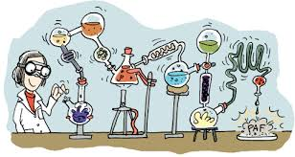
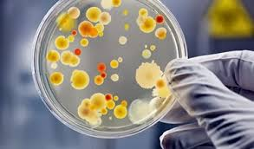
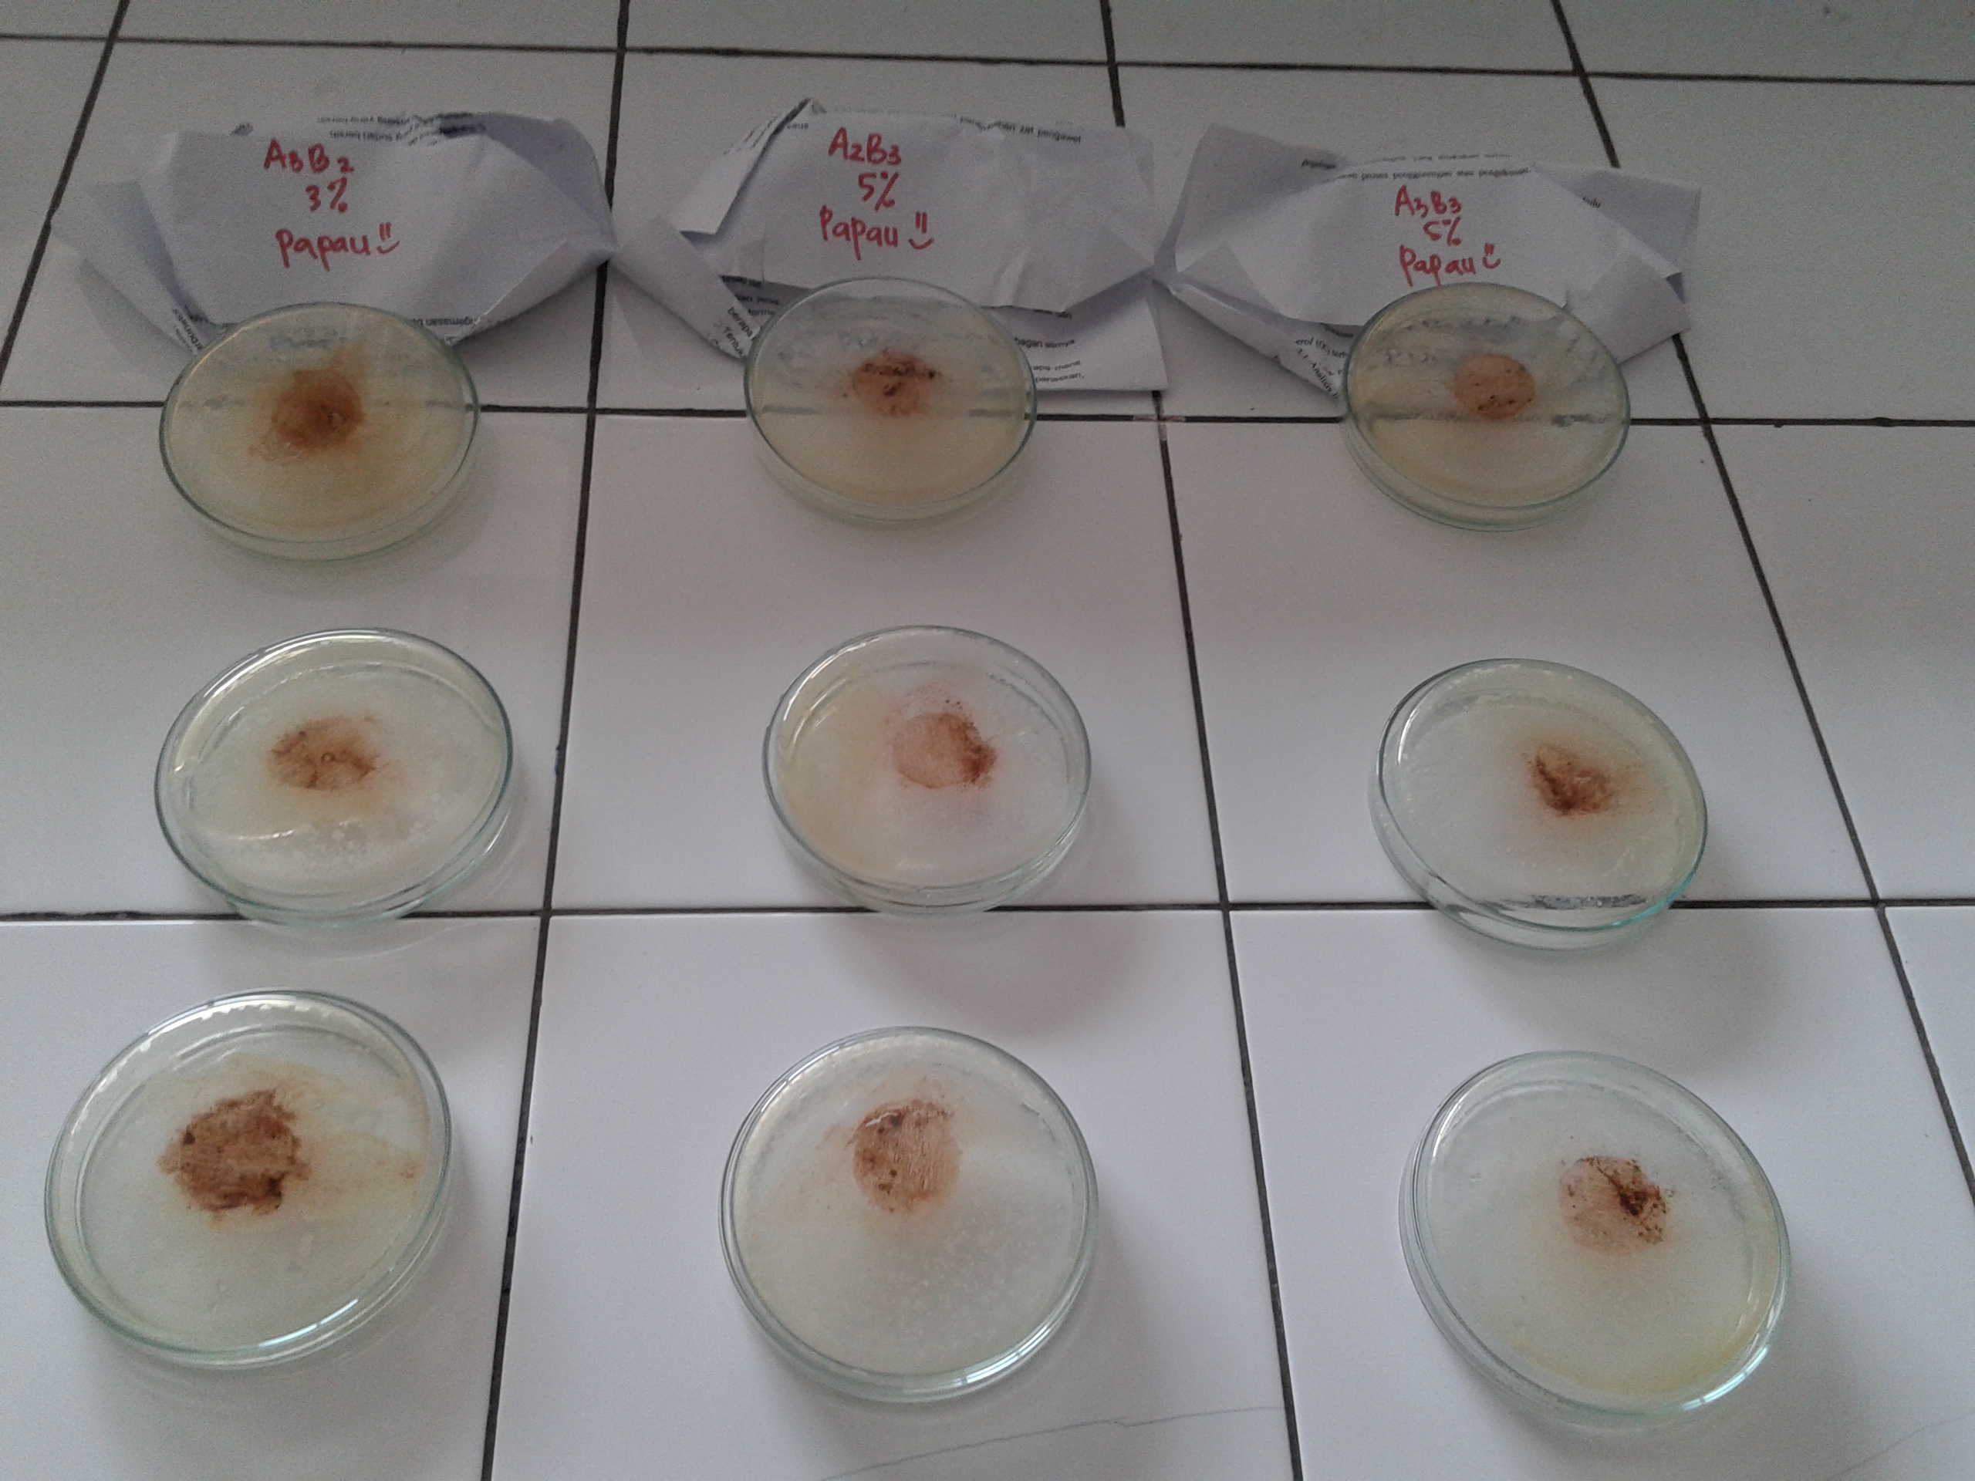
Rancangan respon
Respon organoleptik
Uji Hedonik (Kesukaan)
Respon Kimia
Aktivitas Antioksidan (DPPH)
Respon Mikrobiologi
Pengujian Zat Anti Mikroba (ZAM)
20 orang panelis
Atribut penilaian terhadap rasa, aroma, tekstur, dan aftertaste
Kadar Protein (Kjedhal)
Kadar Lemak (Soxhlet)

Slide 18
Diagram alir penelitian pendahuluan

Slide 19
Digram alir penelitian utama

Slide 20
Hasil penelitian pendahuluan
Berdasarkan hasil penelitian pendahuluan didapat Cocoa powder terpilih yaitu :
No. | Cocoa Powder | Parameter |  |  |  | Rata-rata
 |  | Rasa | Aroma | Tekstur | After taste
1. | Bendsorp (123) | 3,25 | 3,4 | 4,4 | 4,25 | 3,82
2. | Java (155) | 4,25 | 4,35 | 3,7 | 3,65 | 3,98
3. | Boardeux (194) | 4,65 | 4,9 | 4,9 | 4,6 | 4,76

Slide 21
Hasil penelitian utama
1. RESPON ORGANOLEPTIK (RASA)
2. RESPON ORGANOLEPTIK (AROMA)
Perbandingan tepung daun kelor dan susu bubuk (A) | Nilai rata-rata Kesukaan | Taraf 5%
2 : 1 (a1) | 3,93 | a
1 : 1 (a2) | 4,33 | b
1 : 2 (a3) | 4,52 | c
Sumber Variansi | dB | JK | KT | F Hitung | F Tabel 5%
Kelompok | 2 | 0,044 | 0,022 | 10,67
Perlakuan | 8 | 0,031 | 0,004 | 1,88
Faktor a | 2 | 0,012 | 0,006 | 2,91 ^{tn} | 3,63
Faktor b | 2 | 0,005 | 0,003 | 1,21 ^{tn} | 3,63
Interaksi ab | 4 | 0,014 | 0,004 | 1,70 ^{tn} | 3,01
Galat | 16 | 0,033 | 0,002
Total | 26 | 0,109

Slide 22
Hasil penelitian utama
3. RESPON ORGANOLEPTIK (TEKSTUR)
4. RESPON ORGANOLEPTIK (AFTERTASTE)
Perbandingan tepung daun kelor dan susu bubuk (A) | Nilai rata-rata Kesukaan | Taraf 5%
2 : 1 (a1) | 4,14 | a
1 : 1 (a2) | 4,12 | a
1 : 2 (a3) | 4,37 | b
Perbandingan tepung daun kelor dan susu bubuk (A) | Nilai rata-rata Kesukaan | Taraf 5%
2 : 1 (a1) | 3,77 | a
1 : 1 (a2) | 4,12 | b
1 : 2 (a3) | 4,13 | c

Slide 23
Hasil penelitian utama
5. RESPON KIMIA (KADAR PROTEIN)
Keterangan: Angka yang diikuti oleh huruf yang sama dalam baris dan kolom menunjukkan tidak berbeda nyata pada taraf 5%. Huruf kecil dibaca horizontal dan huruf besar dibaca vertical

Slide 24
Hasil uji scoring pemilihan sampel terbaik

Slide 25
Hasil analisis kimia sampel terbaik
RESPON KIMIA (KADAR LEMAK) RESPON MIKROBIOLOGI (ZAM)
RESPON KIMIA (AKTIVITAS ANTIOKSIDAN)
No | Sampel | Kadar Lemak (%)
1. | a3b2 | 27,97
2. | a2b3 | 27,94
3. | a3b3 | 27,96
No | Sampel | Luas Daerah Hambatan
1. | a3b2 | 0 cm²
2. | a2b3 | 0 cm²
3. | a3b3 | 0 cm²
No | Sampel | Nilai IC₅₀ (µg/mL)
1. | a3b2 | 140,9
2. | a2b3 | 138,1
3. | a3b3 | 149,2

Slide 26
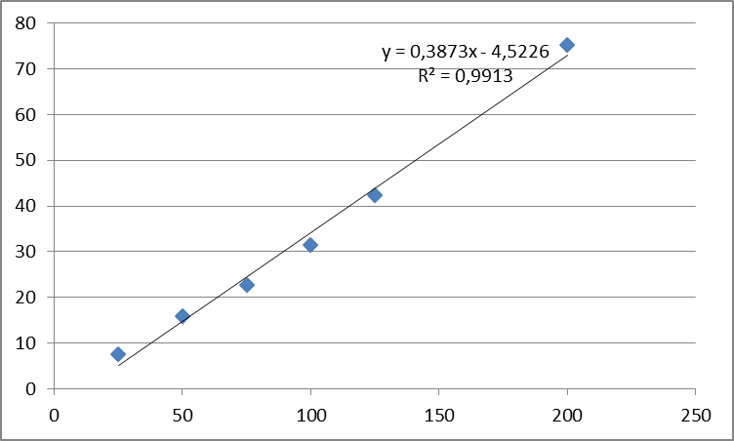
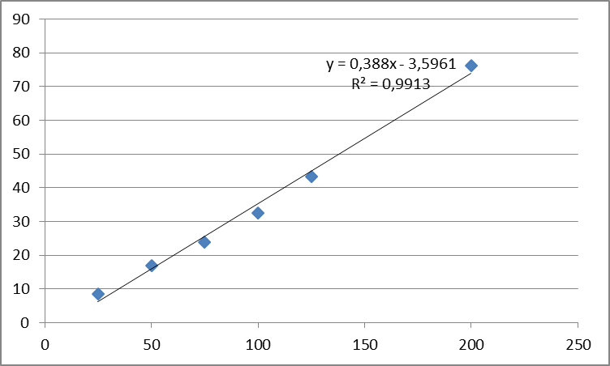
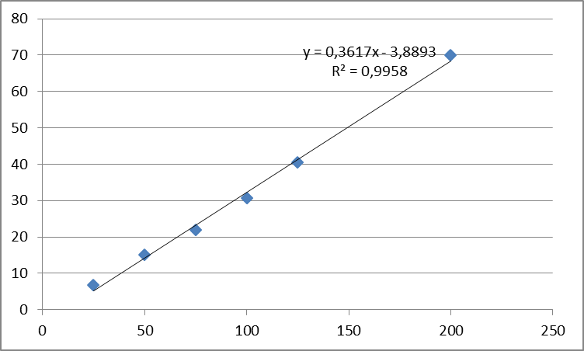
Sampel a3b2 Sampel a2b3
Sampel a3b3
% inhibisi
Konsentrasi (ppm)

Slide 27
Hasil Sampel Terbaik Berdasarkan AnAlisis Aktivitas antioksidan, Kadar Lemak, dan Zat Anti Mikroba

Slide 28
Kesimpulan :
Berdasarkan pada penelitian pendahuluan dengan pengujian organoleptik menggunakan uji hedonik terhadap atribut rasa, aroma, tekstur dan aftertaste, yang selanjutnya dilakukan analisis data scoring dan didapat nilai rata rata tertinggi pada setiap perlakuan, dapat disimpulkan bahwa bahwa bubuk cokelat (cocoa powder) yang terpilih adalah Boardeaux.
Berdasarkan pada penelitian utama, perlakuan perbandingan antara tepung daun kelor dan susu bubuk (A) memberikan pengaruh nyata terhadap respon organoleptik yaitu rasa, tekstur, dan aftertaste dark chocolate, sedangkan konsentrasi kayu manis (B) tidak memberikan pengaruh nyata terhadap keseluruhan respon organoleptik dark chocolate. Interaksi Perbandingan antara tepung daun kelor dengan susu (A) bubuk dan konsentrasi kayu manis (B) tidak berpengaruh nyata terhadap keseluruhan respon organoleptik dark chocolate.
Berdasarkan Hasil analisis kimia dari analisis kadar protein adalah dapat ditarik kesimpulan bahwa perbandingan tepung daun kelor dengan susu bubuk (A) dan konsentrasi kayu manis (B) berpengaruh nyata terhadap karakteristik organoleptik. Sehingga adanya interaksi antara keduanya.

Slide 29
Kesimpulan :
Hasil analisis kimia pada tiga sampel terpilih , yaitu sampel a3b2 memiliki aktivitas antioksidan 140,9 µg /ml, kadar lemak 27,97 %, dan luas daerah hambatan zat anti mikroba 0 cm². Sampel a2b3 memiliki aktivitas antioksidan 138,1 9 µg /ml, kadar lemak 27,94 %, dan luas daerah hambatan zat anti mikroba 0 cm². Sedangkan sampel a3b3 memiliki aktivitas antioksidan 149,2 µg /ml, kadar lemak 27,96 %, dan luas daerah hambatan zat anti mikroba 0 cm²
Produk Dark Chocolate terbaik dari keseluruhan respon diperoleh pada sampel a2b3 (perbandingan tepung daun kelor dan susu bubuk 1 : 1, konsentrasi kayu manis 5 %), karena dilihat dari uji organoleptik merupakan sampel yg disukai panelis dengan aktivitas antioksidan yaitu 138,1 µg/mL, kadar protein 11,50 %, kadar lemak 27,94 %.

Slide 30
Saran :
Dalam penelitian ini produk dark chocolate dengan penambahan kayu manis tidak memberikan aroma khas yaitu aroma kayu manis pada dark chocolate sehingga perlu ditambahkan konsentrasi kayu manis yang lebih besar untuk menghasilkan aroma rempah kayu manis.
Pada penelitian ini perlu dilakukan pengujian mikrobiologi yaitu analisa zat antimikroba dengan metode lainnya sehingga dapat diketahui zat antimikroba yang ada pada produk dark chocolate.
Pada penelitian selanjutnya perlu dilakukan pengujian terhadap daya simpan atau penelitian mengenai umur simpan terhadap produk dark chocolate.

